Slide 1
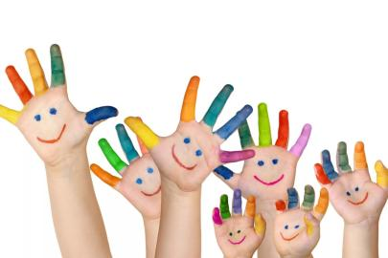
ПРЕЗЕНТАЦИЯ ДЛЯ ПЕДАГОГОВ
«УМ НА КОНЧИКАХ ПАЛЬЦЕВ»
Подготовила: ДУБРОВСКАЯ Т.М.
2022

Slide 2
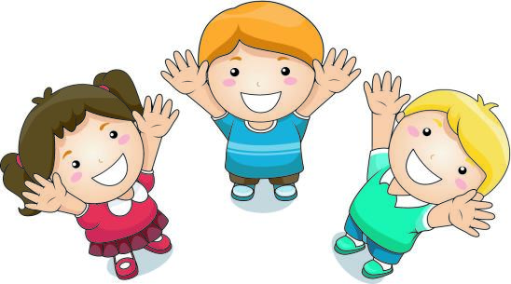
Выражение «Ум ребенка — на кончиках пальцев» принадлежит известному педагогу Василию Александровичу Сухомлинскому.

Slide 3
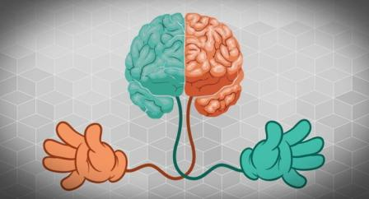
Это не просто красивые слова: в них содержится объяснение того, каким образом развивается малыш. Ведь огромное количество нервных окончаний расположено именно в руке и на языке. Отсюда информация постоянно передается в мозг ребенка, где она сопоставляется с данными зрительных, слуховых и обонятельных рецепторов.

Slide 4
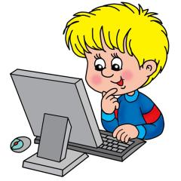
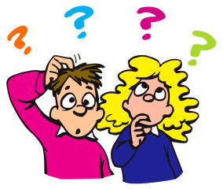
Каждый год увеличивается количество детей, имеющих нарушения в развитии. Возникают трудности при освоении программного материала не из-за детского нежелания воспринимать материал, а вследствие недоразвития и особенностей развития головного мозга современных детей.
Вызвано это вытеснением игровой деятельности, сокращением коммуникативных процессов, в угоду раннему обучению, компьютерам и малоподвижному образу жизни.

Slide 5
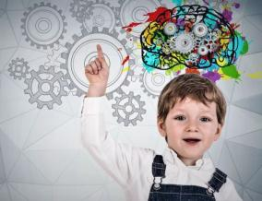
Чтобы помочь детям преодолеть имеющиеся нарушения, на помощь приходит применение нейропсихологических методик.
Нейропсихология– наука о формировании мозговой организации психических процессов.
Другими словами, нейропсихология изучает, какие зоны мозга отвечают за ту или иную психическую функцию.

Slide 6
Поэтому я решили ввести нейропсихологические упражнения в образовательную деятельность подготовительной к школе группе.
Главный принцип этих упражнений - задействовать противоположные конечности вместе и попеременно. По мнению многих ученых именно слаженная работа обоих полушарий является основой интеллектуального развития ребенка.

Slide 7
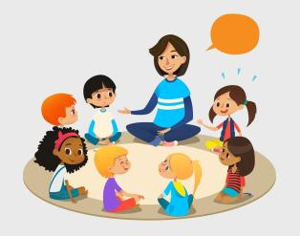
Вся изюминка в том, что упражнения вводятся как игровой момент, как разминка перед и во время продуктивной деятельности, как игровой элемент утреннего и вечернего круга.
Мотивация – «А ты так можешь?»

Slide 8
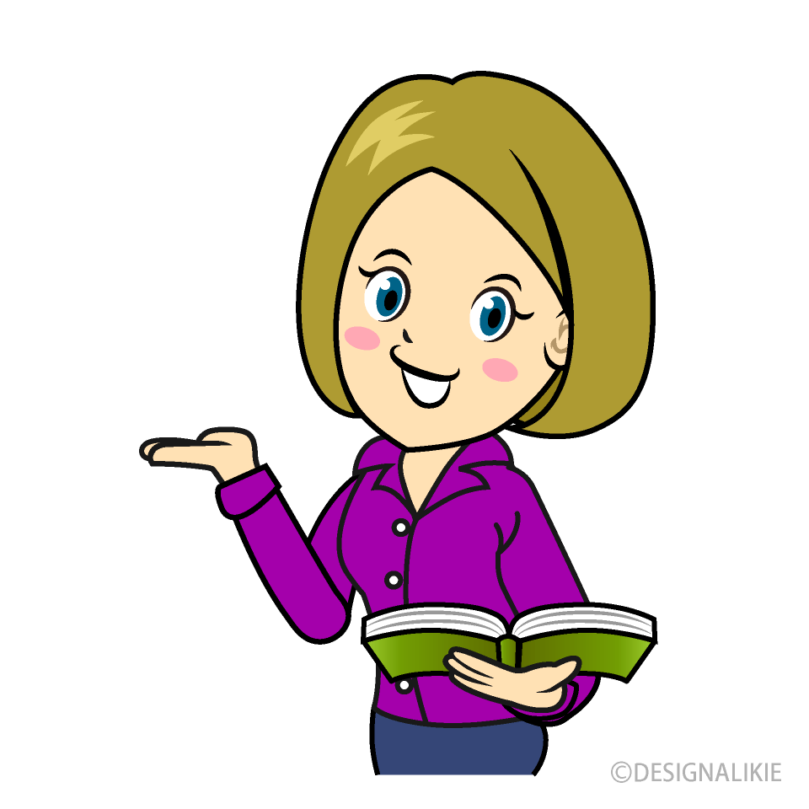
Таким образом, социальная значимость моей находки очевидна. Для детей это открыло новые возможности для коммуникаций. Дети стали увереннее в собственных силах и возможностях. Появились вопросы о собственном организме, расширились познания о схеме тела, дети научились чувствовать свое тело.
А главное, я увидела, что они тренируются сами, даже перед сном, им это интересно, их это захватило!

Slide 9
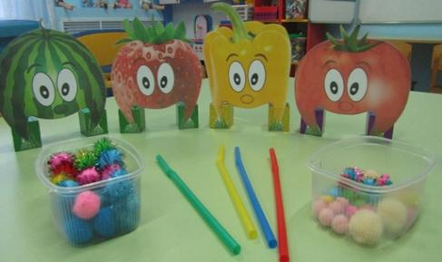
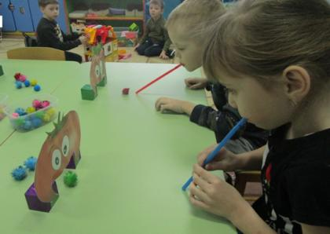
ДЫХАТЕЛЬНАЯ ГИМНАСТИКА
«ПРОЖОРЛИВЫЕ ФРУКТЫ»

Slide 10
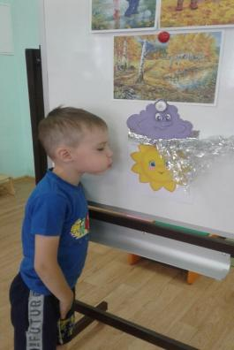
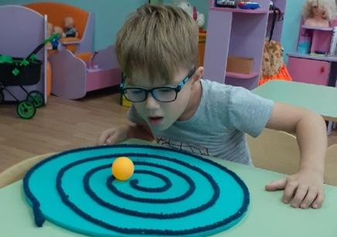
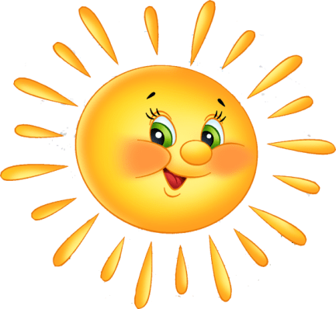
«ПОМОГИ СОЛНЫШКУ ВЫБРАТЬСЯ ИЗ – ЗА ТУЧКИ»
«ЗАДУЙ МЯЧИК В ЦЕНТР КРУГА

Slide 11
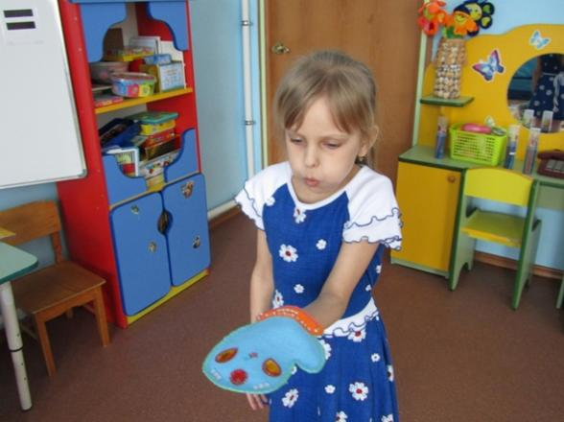
«СДУЙ СНЕЖИНКУ»

Slide 12
Упражнения, используемые в свободное время (утренний круг, разминки перед занятием)

Slide 13
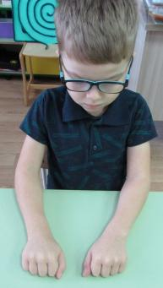
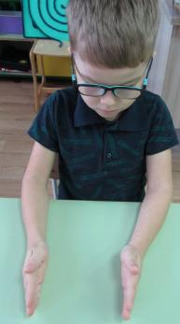
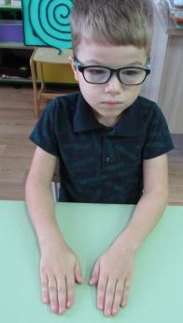
УПРАЖНЕНИЕ «Кулак – ребро – ладонь»
Выполнить поочередно 3 движения: сжать ладонь в кулак, поставить ребром на стол, положить ладонью вниз. Сначала одной рукой, потом другой, затем двумя руками одновременно.
Такие упражнения улучшают мыслительную деятельность, синхронизируют работу полушарий, налаживают координацию, способствуют улучшению запоминания, повышают устойчивость внимания, снижают утомляемость и повышают эмоционально-волевую устойчивость

Slide 14
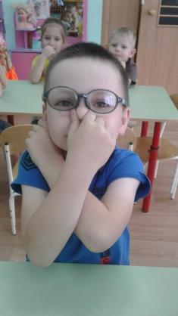
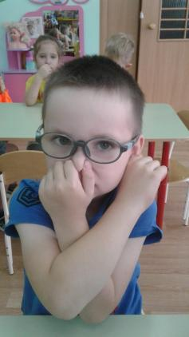
УПРАЖНЕНИЕ «УХО –НОС»
Левая рука - взяться за кончик носа, правая рука - взяться за правое ухо. По команде отпустить ухо-нос, хлопнуть в ладоши и поменять положение рук "с точностью наоборот".

Slide 15
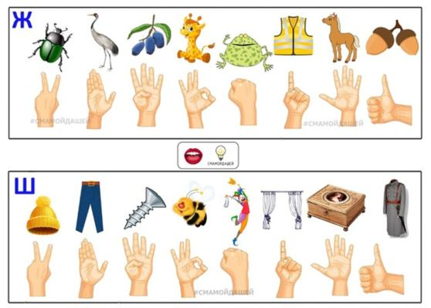
На дополнительных занятиях по обучению грамоте я использую задания «А ну-ка повтори!
Дети произносят слово и одновременно показывают упражнение на пальцах

Slide 16
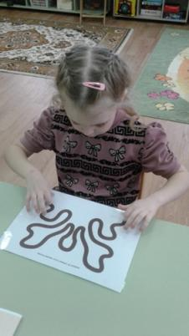
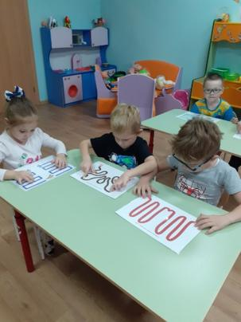
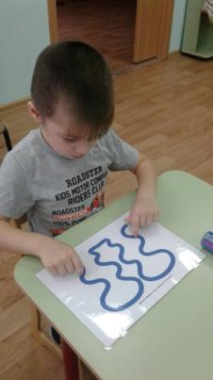
Разминка на занятии нейродорожка (линия проводятся одновременно двумя руками, при этом произносится любой звук, слог)

Slide 17
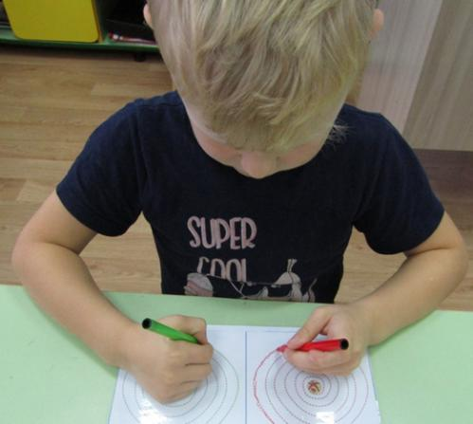
РИСОВАНИЕ ДВУМЯ РУКАМИ ОДНОВРЕМЕННО

Slide 18
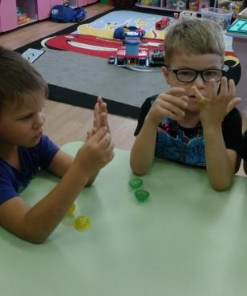
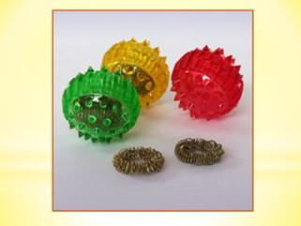
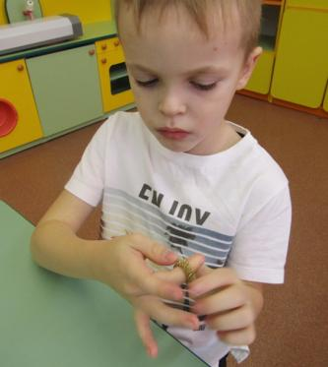
ИГРЫ С МЯЧИКОМ СУ - ДЖОК

Slide 19
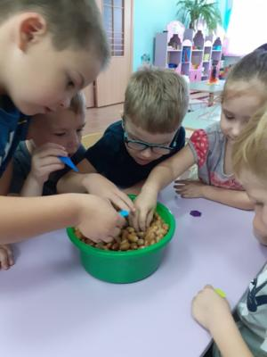
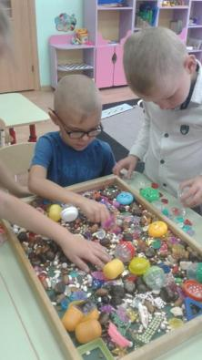
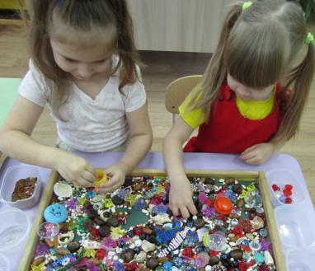
СУХОЙ БАССЕЙН

Slide 20
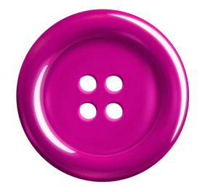
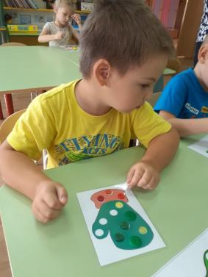
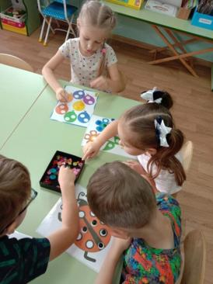
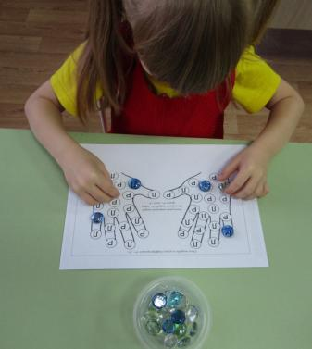
Выкладывание узоров из камней, пуговиц

Slide 21
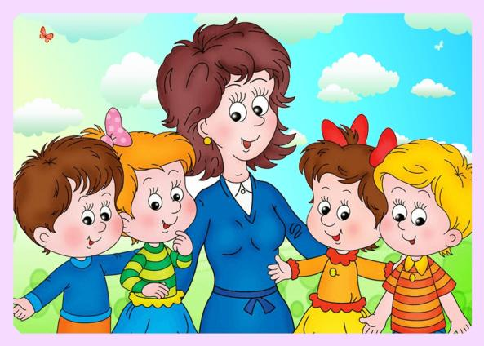
Спасибо за внимание!

